Slide 1
Totvs Backoffice -
Linha CMNET
Release 6.11.25
Equipe Produtos Backoffice
Setembro

Slide 2

AGENDA
Apresentação de liberações da release 6.11.25 Backoffice

Slide 3
Objetivo
Este documento contempla liberações (telas, regras, funcionalidades e implementações) contidas na release 6.11.25 das Soluções Hotal Back Office.
Para acesso ao conteúdo completo das liberações, use o link abaixo para acessar o release note disponível no TDN.
https://tdn.totvs.com/display/public/CMNET/Hotal+Back+Full

Slide 4
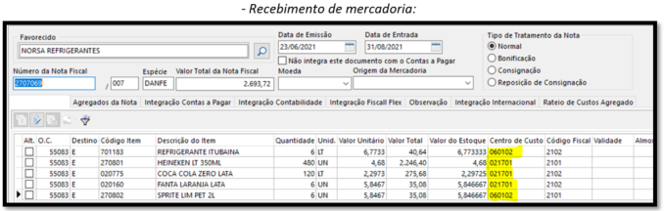

Almoxarifado
01 - Recebimento de nota XML/OC com dois centros de custo
Acesso: Movimentação - Compra - Recebimento de Mercadoria >> Com OC
Sistema não recebia corretamente nota por XML, quando a OC possuía mais de um centro de custo.

Slide 5
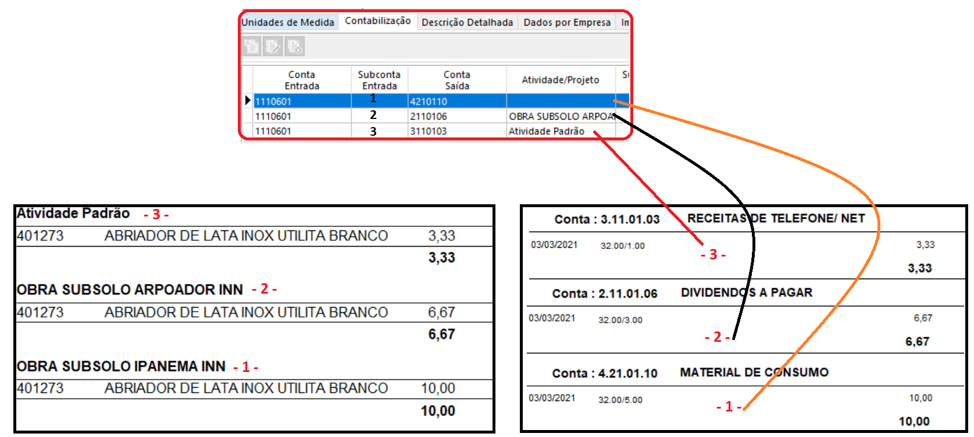
Almoxarifado
02 - Contabilização de custos por atividade e projeto.
Acesso: Sistema > Utilitários > Integração Contábil dos Custos
Sistema não integrava custos do almoxarifado, considerando a indicação da atividade/projeto do cadastro do insumo.
CADASTRO DE INSUMO - GUIA “CONTABILIZAÇÃO”
REQUISIÇÃO POR ATIVIDADE PROJETO
RAZÃO

Slide 6
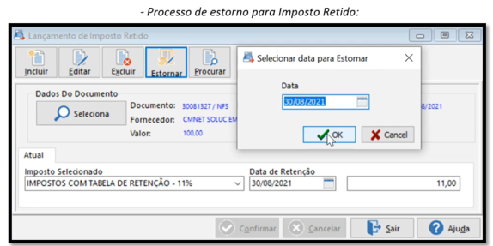
Contas a Pagar /Contas a Receber
03 - Estorno de lançamento de imposto retido.
Acesso: Lançamento > Documentos > Imposto retido
Padronização da operação de estorno de alteradores, onde é indicado a data desejada para estorno. Caso o imposto contabilize, a regra contábil para estorno também é aplicada.

Slide 7
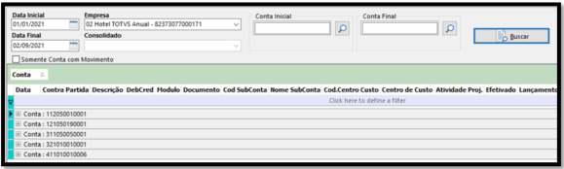

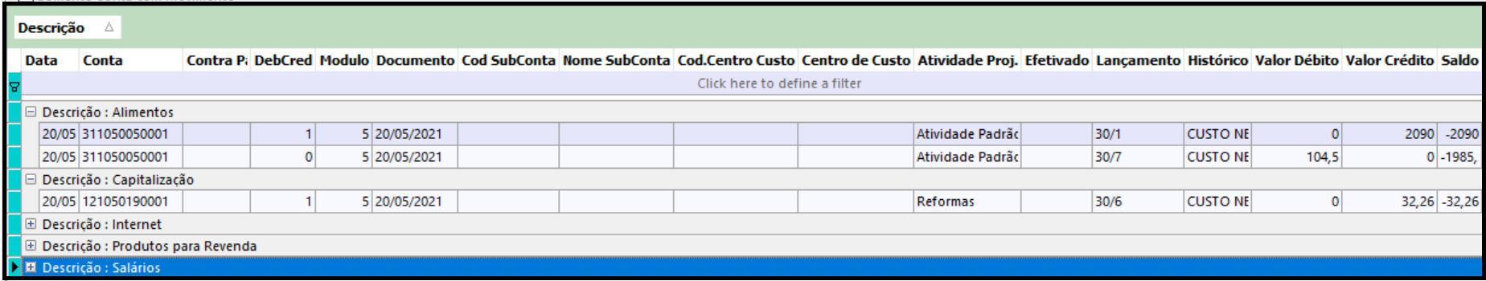
Contabilidade
04 - Plugin Razão Analítico
Acesso: Consulta > Plug-in de Relatórios > BackOffice > Razão Analítico
Emissão do razão, através de plugin

Slide 8
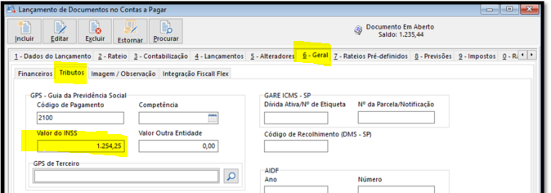
Contas a Pagar
05 - Lançamento de documento com valor de INSS.
Acesso: Lançamento > Documentos > Registra
Ajuste no lançamento de documento, com dados informados na guia “Geral/Tributos”, ocasionando erro de totalizador no saldo do documento

Slide 9
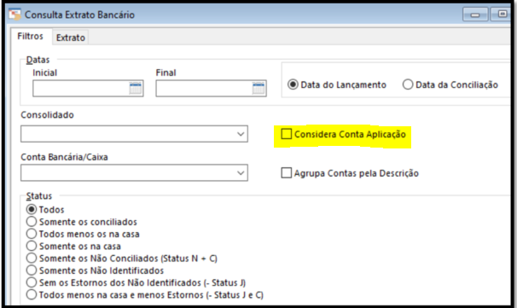
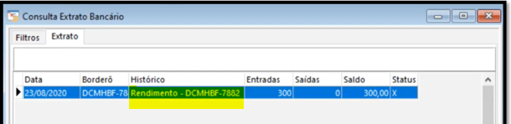
Controle Financeiro
06 - Tela de “Consulta Extrato Bancário”
Acesso: Consultas > Extrato de Conta
Sistema passa a considerar os movimentos de aplicação, quando a flag é marcada no filtro.

Slide 10
Fatura Hotel
07 - Refatoração da Funcionalidade de Geração de Fatura
Acesso: Geração > Fatura
Refatoração da tela de geração de fatura

Slide 11


Slide 12
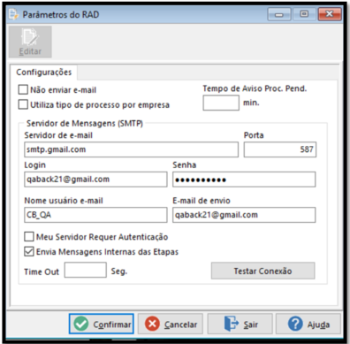
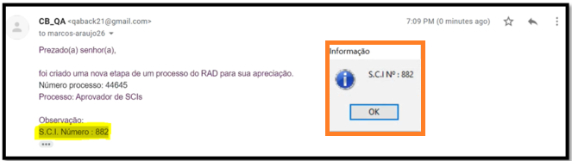
RAD
08 - Configuração e envio de e-mail de alerta para criação de processo RAD.
Acesso: Sistema > Configuração > Parâmetros do Sistema
Retificação da parametrização do email no RAD.
NOTIFICAÇÃO POR E-MAIL
Parâmetro do RAD

Slide 13
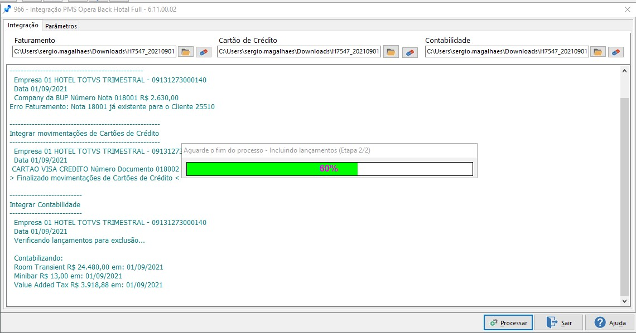
Plugin - FaturaHotel
09 - Intregração XML PMS-Opera ao Back Hotal
Acesso: Plugin > Opera > Intregração PMS Opera XML
Obs.: TDN criado e associado ao botão ajuda

Slide 14
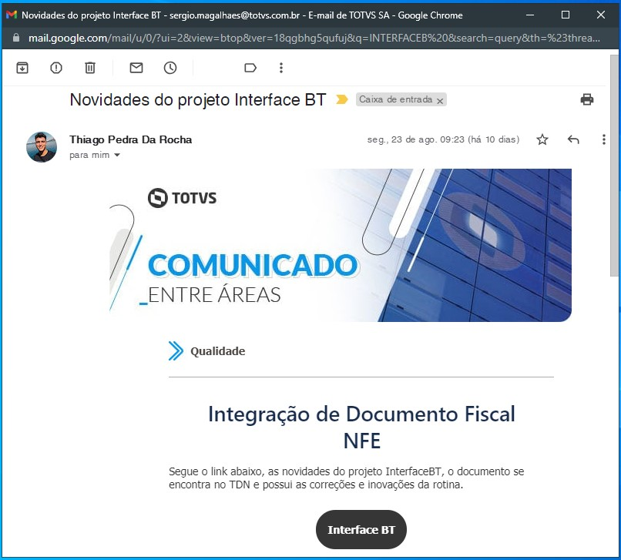
Email - InterfaceBT
10 - Email - InterfaceBT

Slide 15


Equipe Produtos Backoffice
Área
Contato
E-mail TOTVS

